Slide 1

מגישות:
סתיו זילבר, שירה רוט, סיון כהן, הודיה תורג'מן

Slide 2
תיאור המערכת:
מטרת הפרויקט:
Chic it הינה אפליקציה שבה ניתן להתרשם מ"לוקים" שאנשים העלו, עם אופציה להשכיר ולקנות יד שנייה. כל לוק מלווה במידע על הפריטים בו. מאיזה חנות ומה המחיר.
מרחב הבעיה, המצב כיום והצורך בפתרון:
הרבה מאוד אנשים לא מצליחים למצוא את עצמם בקניון, מרוב סגנונות שונים של בגדים. הם מחפשים השראה ללוקים, וללוקים שלמים. הם רוצים להתייעץ, לעקוב אחרי משתמשים שהם מתחברים אליהם ולקבל מידע על הפריטים שהם לובשים. למרות כל המידע שיש ברשתות החברתיות באינטרנט, האפליקציה שלנו נותנת מענה מדוייק יותר. הפוסטים בפיד מופיעים בפורמט נוח וספציפי לפי אלגוריתם שמציג פוסטים לפי העדפות וסגנון המשתמש. פשוט צריך לגלול וככה נחשפים לכמויות לוקים שפשוט אפשר ללכת ולרכוש.

Slide 3
תיאור המערכת - המשך:
למי מיועדת המערכת:
לכל בן אדם הרוצה השראה ללוקים, רעיונות איפה לקנות בגדים, פלטפורמה ליצור קשר עם אנשים אחרים על מנת להשכיר \ לקנות יש שנייה בגדים.
מה תורמת המערכת לשיפור המצב:
המערכת תורמת בכך שהמשתמש יכול להתרשם מלוקים שונים של משתמשים אחרים לקחת מהם השראה ובכך להצליח להתלבש יותר יפה וב"שיק". ניתן ליצור קשר עם המשתמש ולשאול שאלות נוספות. כמו כן ניתן לפרסם לוקים למכירה / השכרה וכך כשראיתי משהו יפה גם אם אין אותו כבר בחנות ניתן להשיג בעזרת האפליקציה. המערכת תשפר את המצב גם כאדם באופן פרטי שתיתן לו השראה וכו. בהמשך יהיה ניתן להרשם לאפליקציה כבעל עסק, לפרסם פריטים של החנות, לתת הטבות וכו'.
מערכות דומות:
Shein,instegram

Slide 4
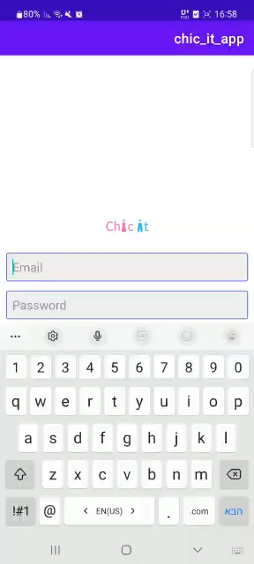
סרטון להמחשה:

Slide 5
דרישות המערכת:
פונקציונאליות:
פרסום לוק (תמונה) עם תיוג של חנות ומחיר.
חיפוש לוק – לפי תיאורו (מה כולל הלוק, פריטי לבוש, צבעים), לפי חנות, או לפי טווח מחירים ספציפי.
צפייה ב"עמוד הפרופיל שלי" ופוסטים שאהבתי, אפשרות למחוק פוסטים.
לא פונקציונאליות:
ממשק נח למשתמש והבנה מהירה בתפעול של האפליקציה ומטרתה – usability.
עדכון הפיד בתמונות העדכניות ביותר – maintainability.
שימוש בטיחותי ואמין במידה ובגד ניתן למכירה או להשכרה – security.

Slide 6
פ'יצרים מרכזיים למימוש:
אפשרות להכנס דרך 2 הרשאות שונות – משתמש ויוצר.
יוצר: מפרסם פוסט(לוק) שאליו מצורף: תיאור, חנות, מחיר ומה מטרתו: השראה, מכירה, השכרה וכן מצב הבגד.
משתמש: היכולת להסתכל ב"דף הבית" של האפליקציה ולגלול בפיד. ניתנת כמובן האפשרות לחפש לפי תיאור מסוים, פריט לבוש שהוא מעוניין לחפש, ניתן לחפש גם לפי חנות ולפי טווח המחירים.
עמוד פרופיל בו ניתן לערוך את הפרטים שלי, לראות את הלוקים שפרסמתי ואת הלוקים שאהבתי.
לעשות "לייק" לפוסט, פעולה זו מוסיפה את הלוק הזה ל"לוקים שאהבתי" וכך יהיה ניתן למצוא אותה שוב בקלות דרך עמוד הפרופיל.

Slide 7
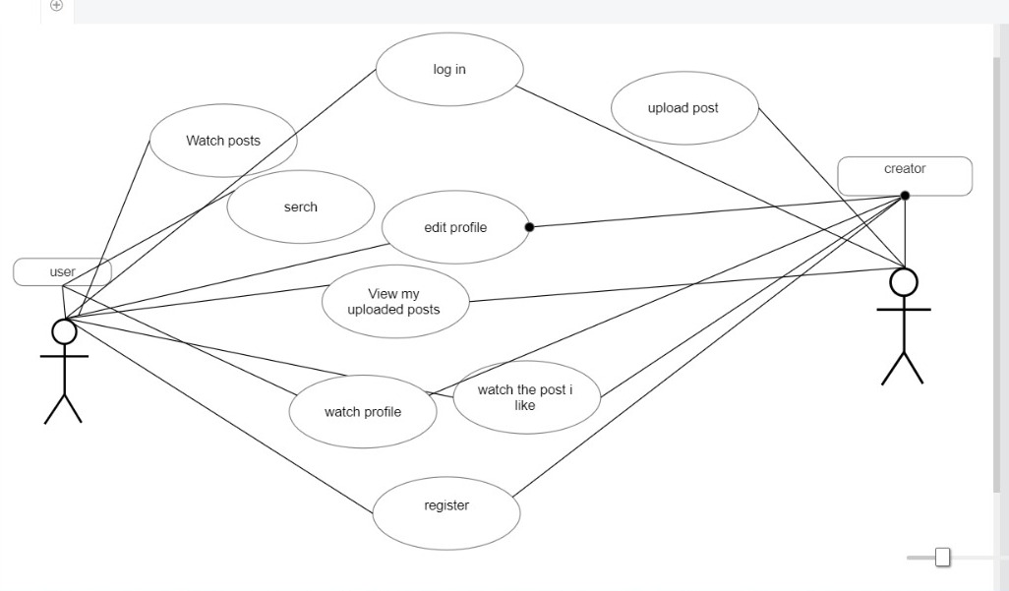
תרשימי UML נבחרים:
Use cases:

Slide 8
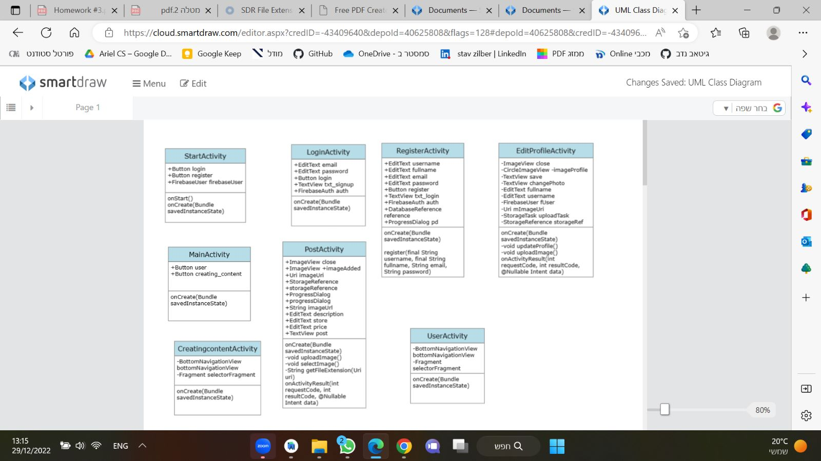
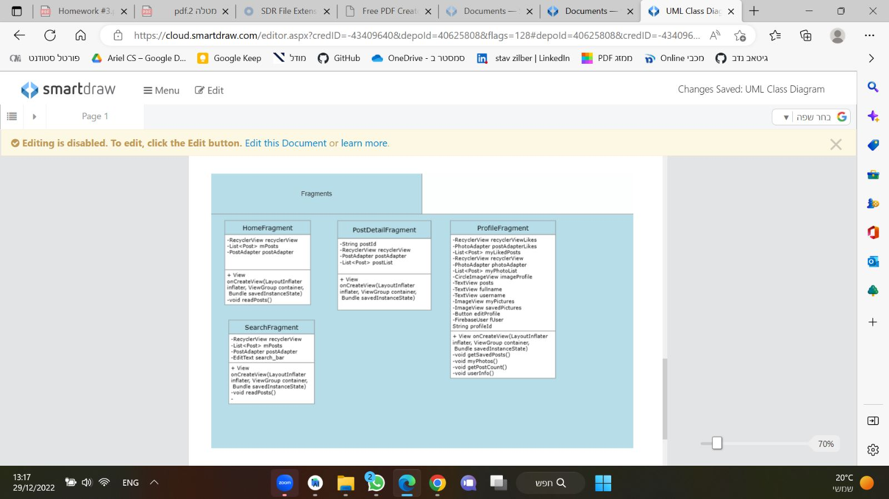
תרשימי UML נבחרים:
Class diagram:

Slide 9
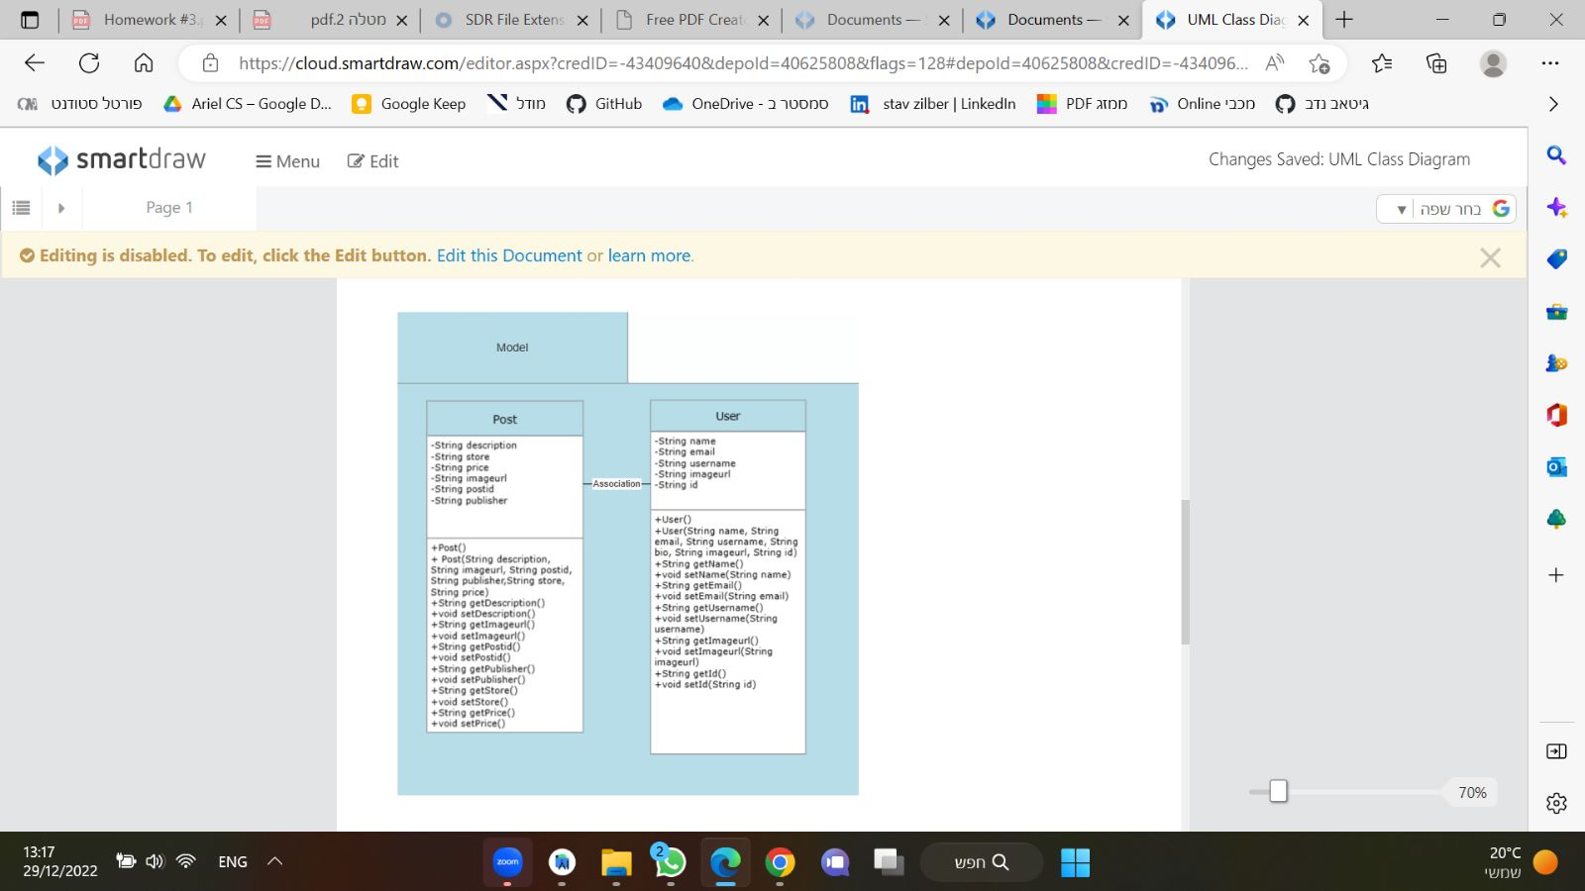
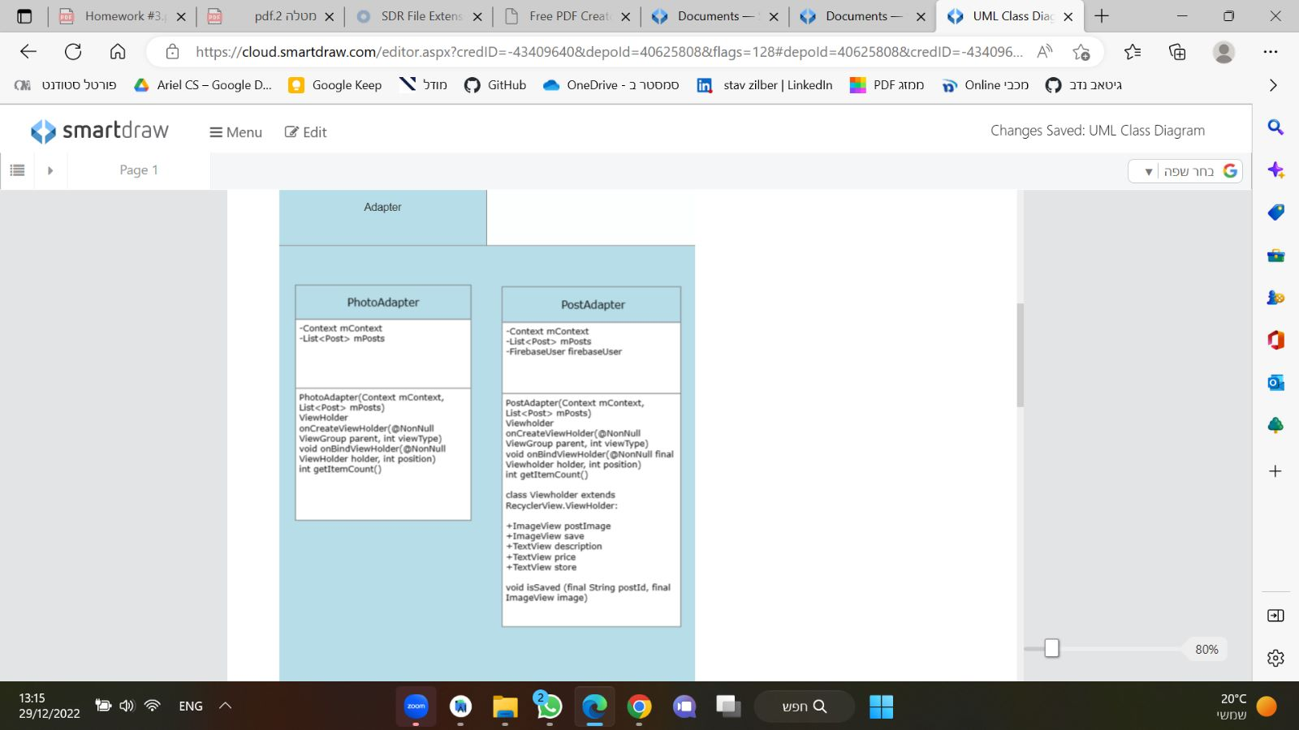
תרשימי UML נבחרים:
Class diagram: המשך

Slide 10
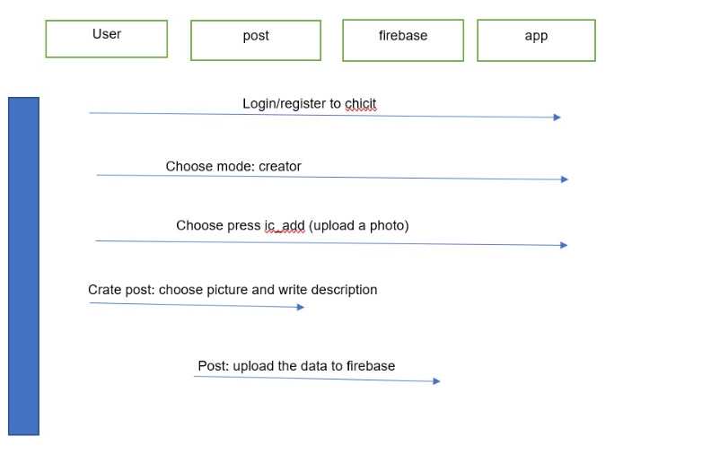
תרשימי UML נבחרים:
Sequence diagram:
פירוט התהליך של העלאת הפוסט והכנסת פרטיו לfirebase

Slide 11
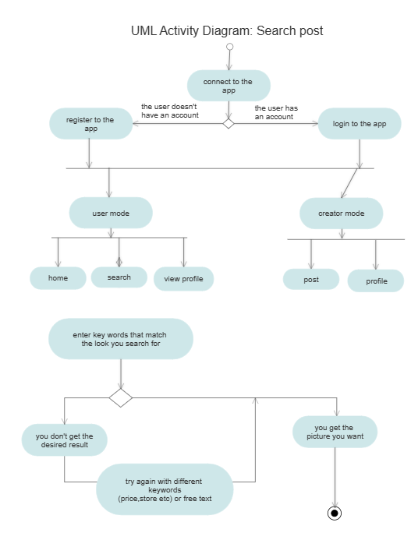
תרשימי UML נבחרים:
Activity diagram:
פירוט התהליך של החיפוש

Slide 12
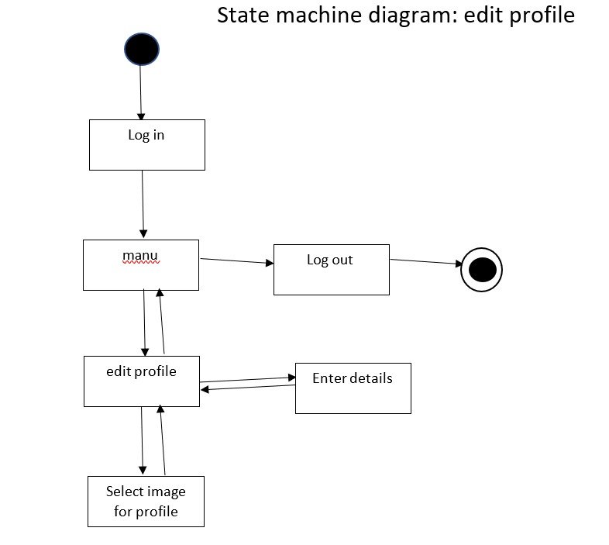
תרשימי UML נבחרים:
State machine diagram:
עדכון ועריכת פרטי המשתמש יכולים להשתנות במערכת.
menu

Slide 13
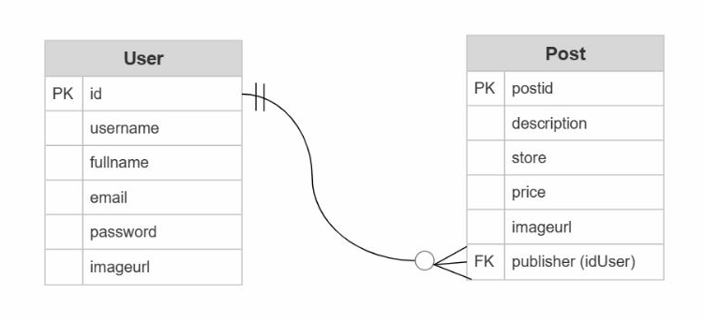
תרשימי UML נבחרים:
ERD:

Slide 14
מיפוי טכנולוגי:
מבנה המערכת:
בחרנו להשתמש בתבנית MVVM
Model: מתאר על האובייקטים שמהווים את ה-Data של התוכנית.
יש לנו אובייקטים של User, Post, וכל שאר הקלאסים במודל הם מהווים את הקשר של הנתונים לfirebase. כל פונקציה הקשורה לקריאה \ כתיבה של נתונים מה firebase נמצאת במודל.
בנוסף יש לנו קלאסים המתאמים את הנתונים לתצוגה הנמצאים תחת התיקייה Adapter והם גם שייכים למודל.
View: כל הקבצי xml בתיקייה layout שהם מראים את החזות של האפליקציה. הגרפיקה וממשק המשתמש.
ViewModel: החלק אשר מהווה רכיב תקשורת בין החלקים.
בחלק זה נכנסים כל הקלאסים שהם Activity ,Fragments ועבור כל קלאס כזה יש קלאס של Model.

Slide 15
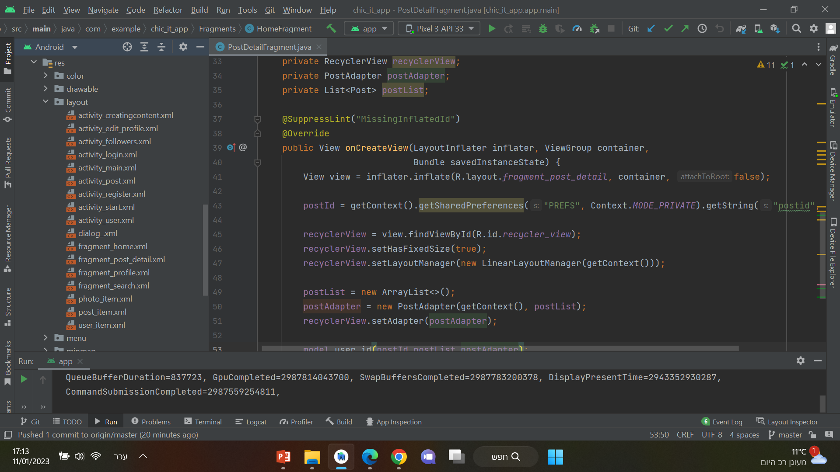
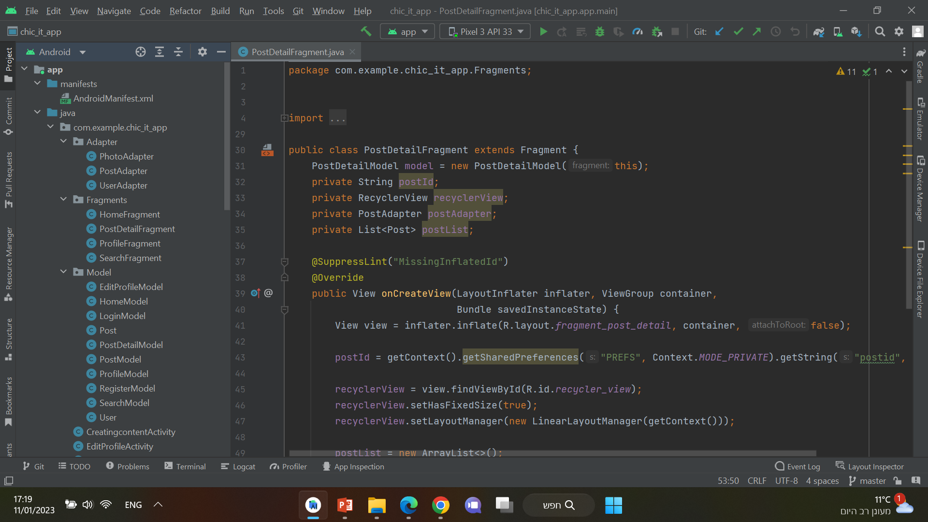
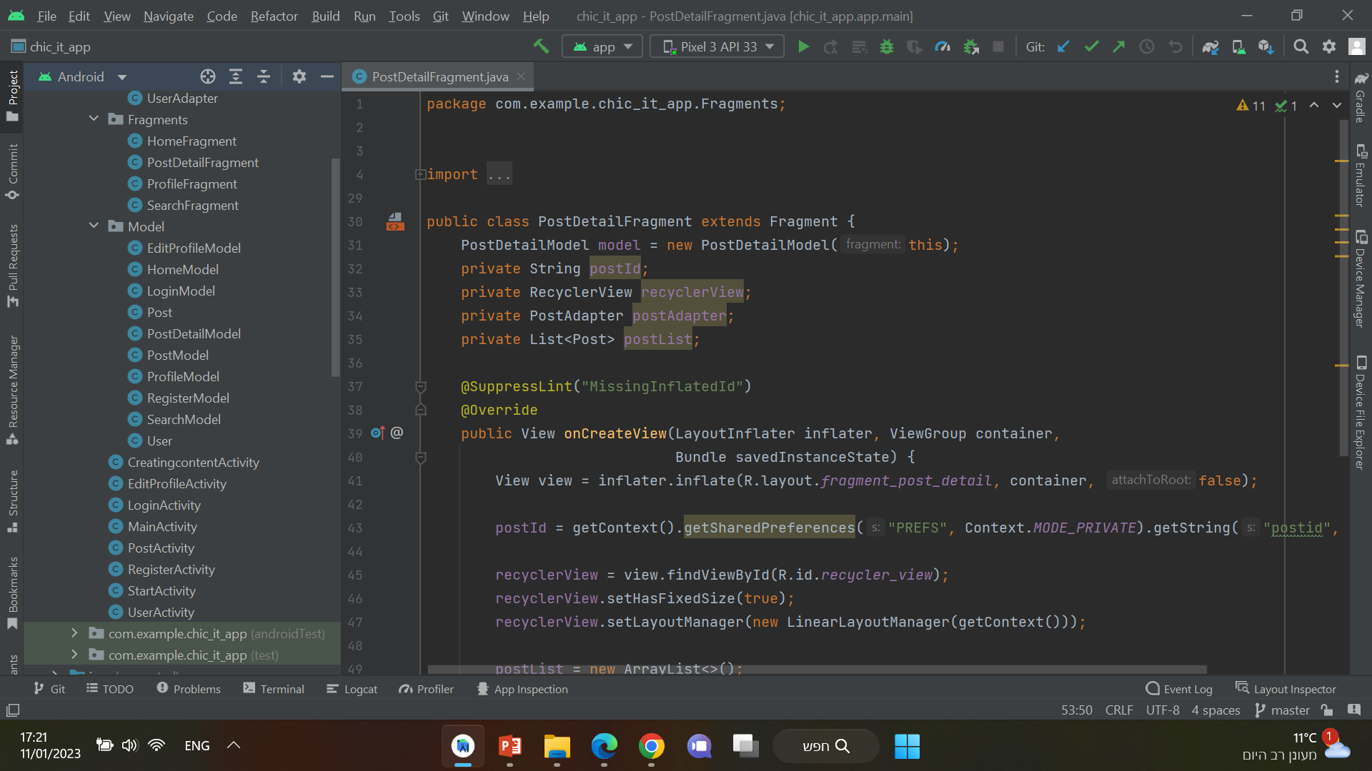
VIEW
MODEL
VIEWMODEL

Slide 16
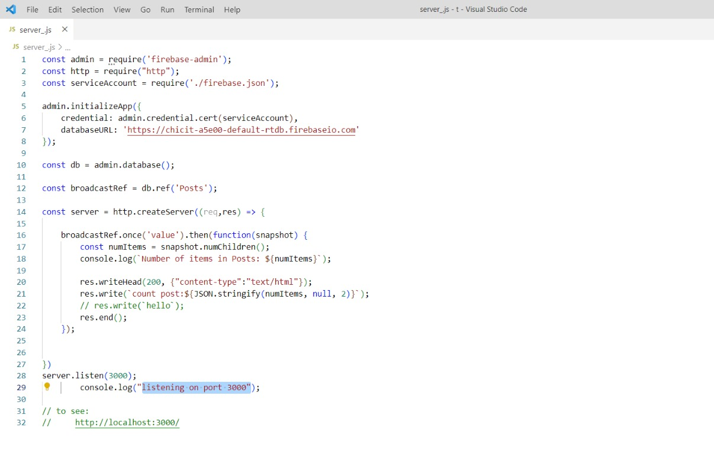
השרת:
עשינו את השרת עבור פונקציה הסופרת כמה פוסטים מופיעים בדף הבית.

Slide 17
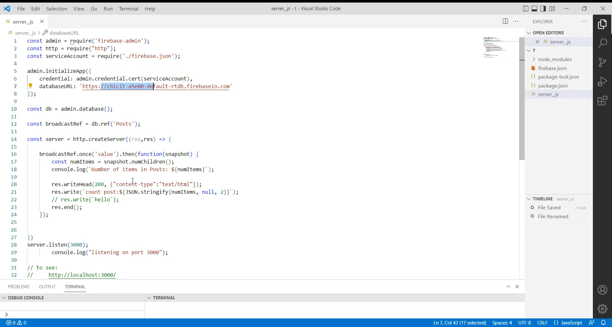

Slide 18
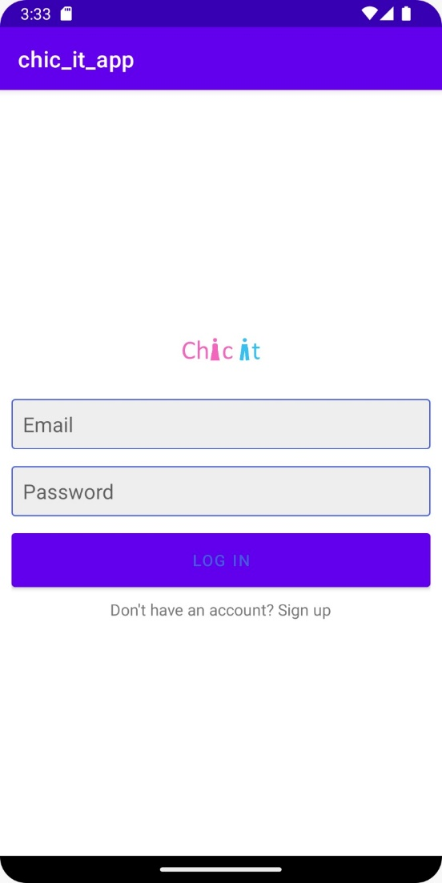
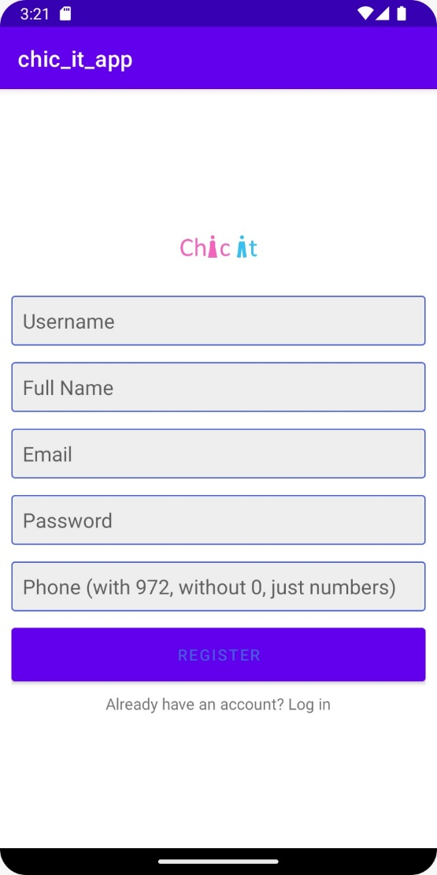
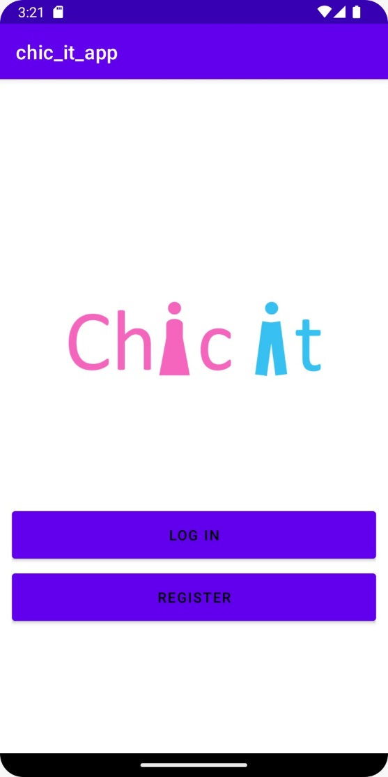
תיאור המערכת:
כניסה לאפליקציה:
הרשמה לאפליקציה:
כניסה לאפליקציה:
startActivity
RegisterActivity
startActivity

Slide 19
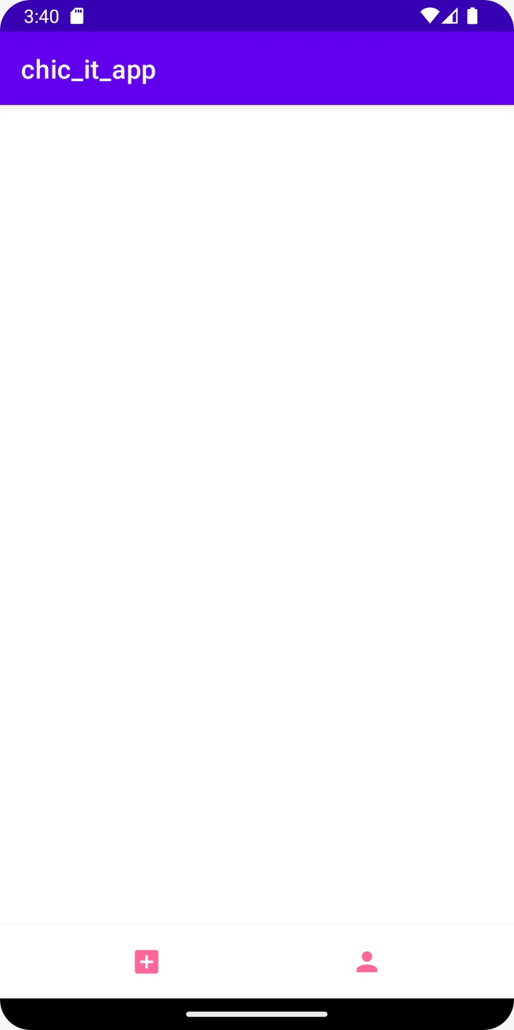
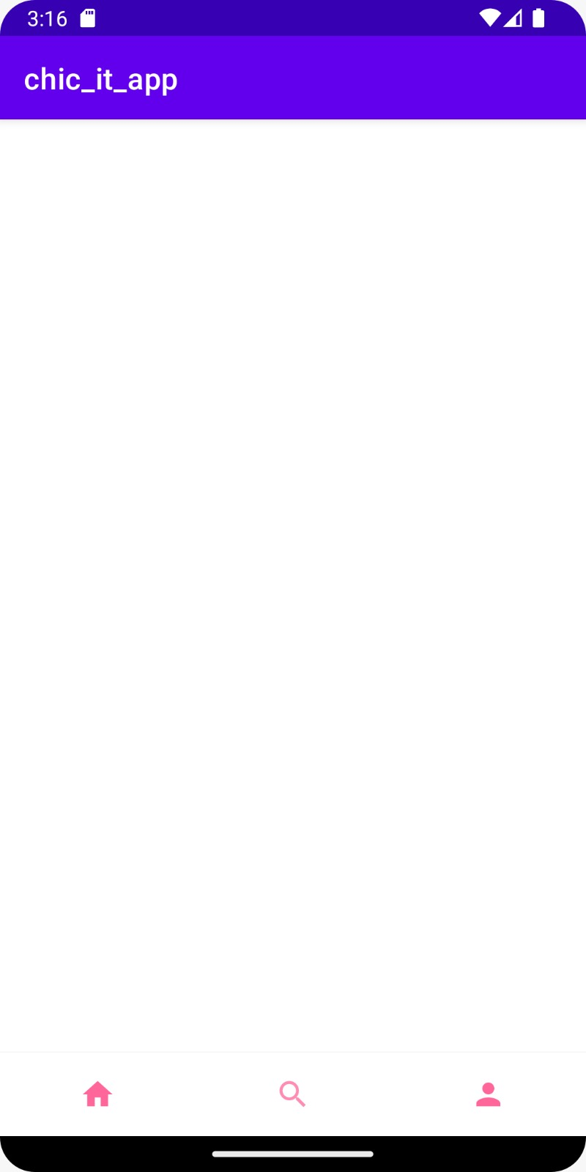
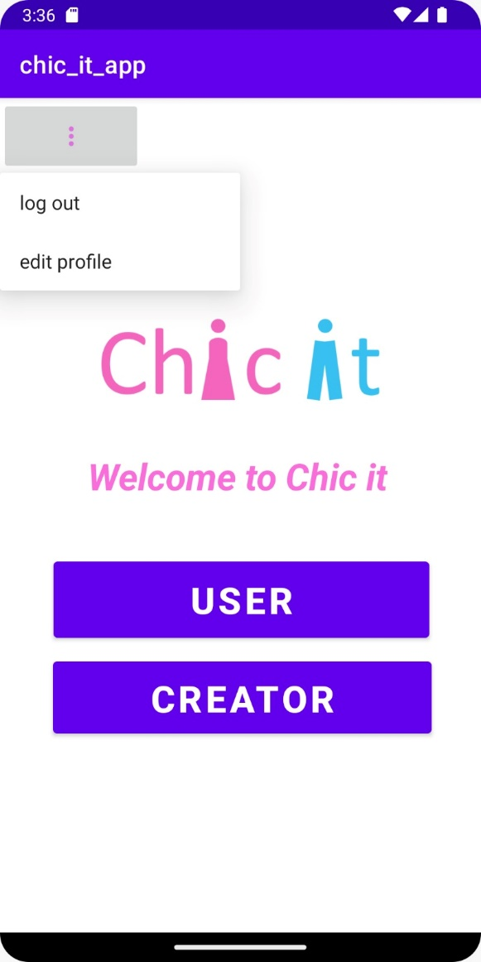
תיאור המערכת:
כניסה כיוצר תוכן:
כניסה כלקוח:
מסך ראשי ובחירת הרשאה:
CreactContentActivity
UserActivity
MainActivity
מרכיב תצוגה 1: תפריט

Slide 20
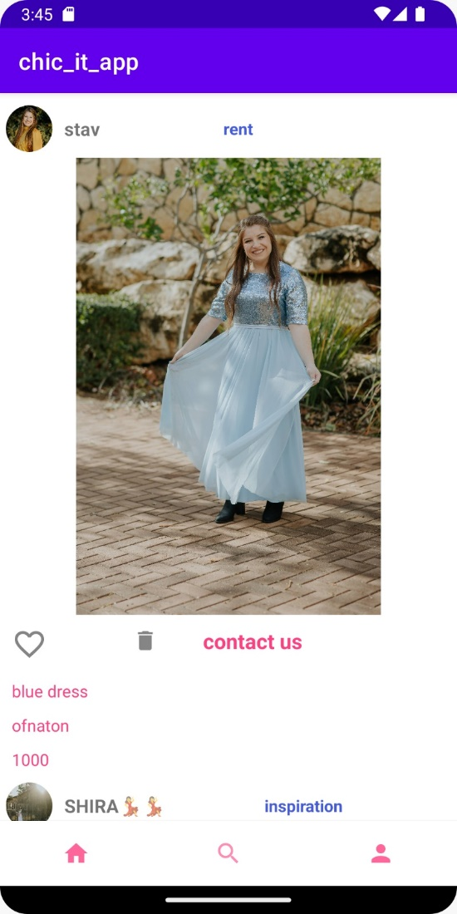
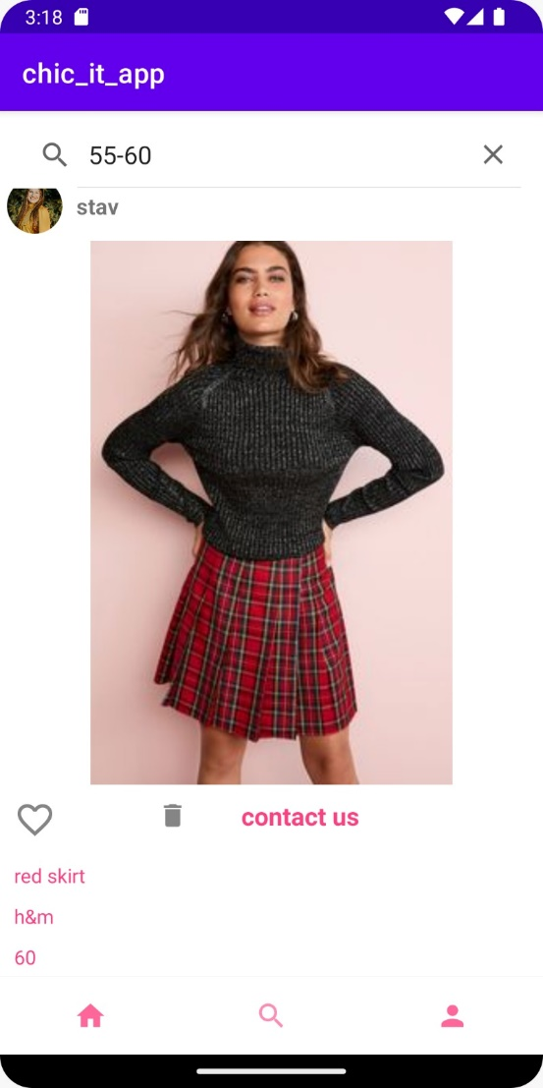
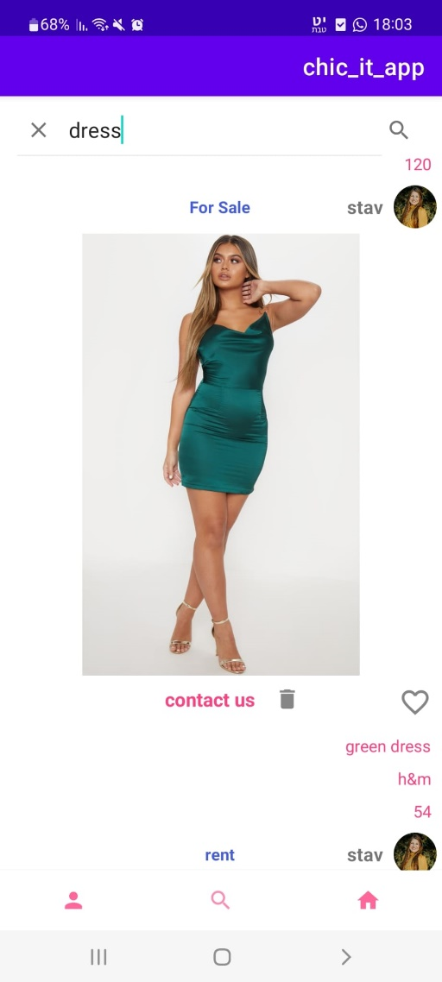
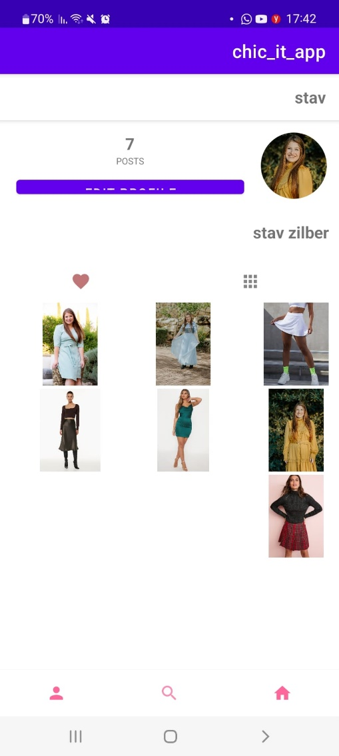
תיאור המערכת – בחירה בלקוח :
חיפוש:
דף הבית:
SearchFragment
לפי תיאור
פרופיל שלי:
לפי טווח מחירים
ProfileFragment
HomeFragment

Slide 21
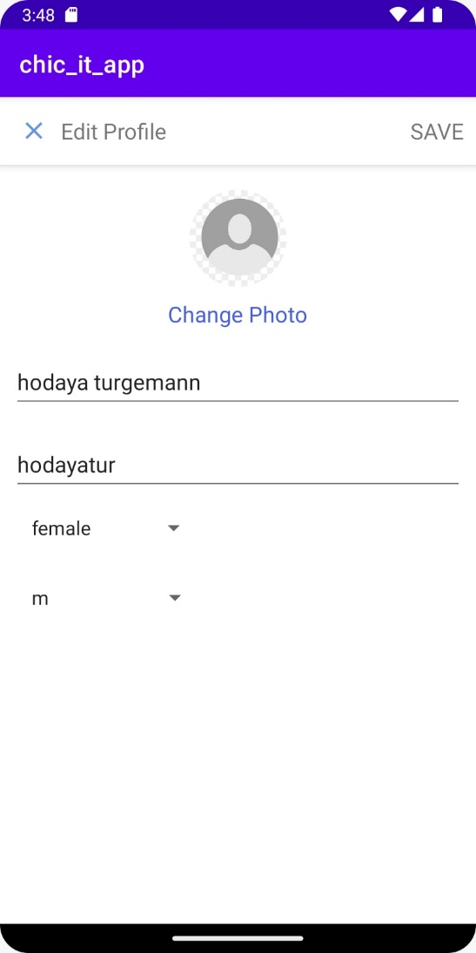

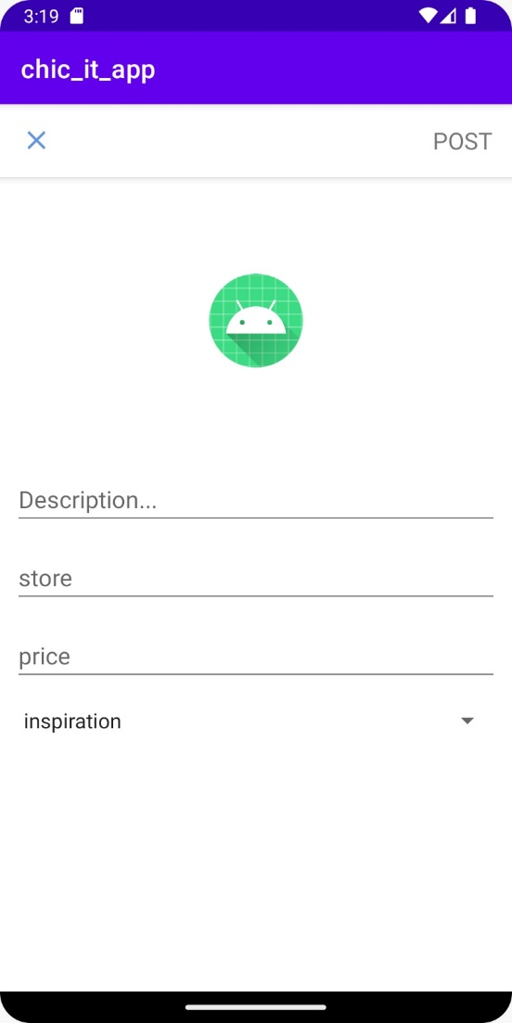
תיאור המערכת – בחירה ביוצר תוכן :
עריכת הפרופיל שלי
פרופיל שלי:
העלאת פוסט -לוק:
EditProfileActivity
ProfileFragment
PostActivity

Slide 22
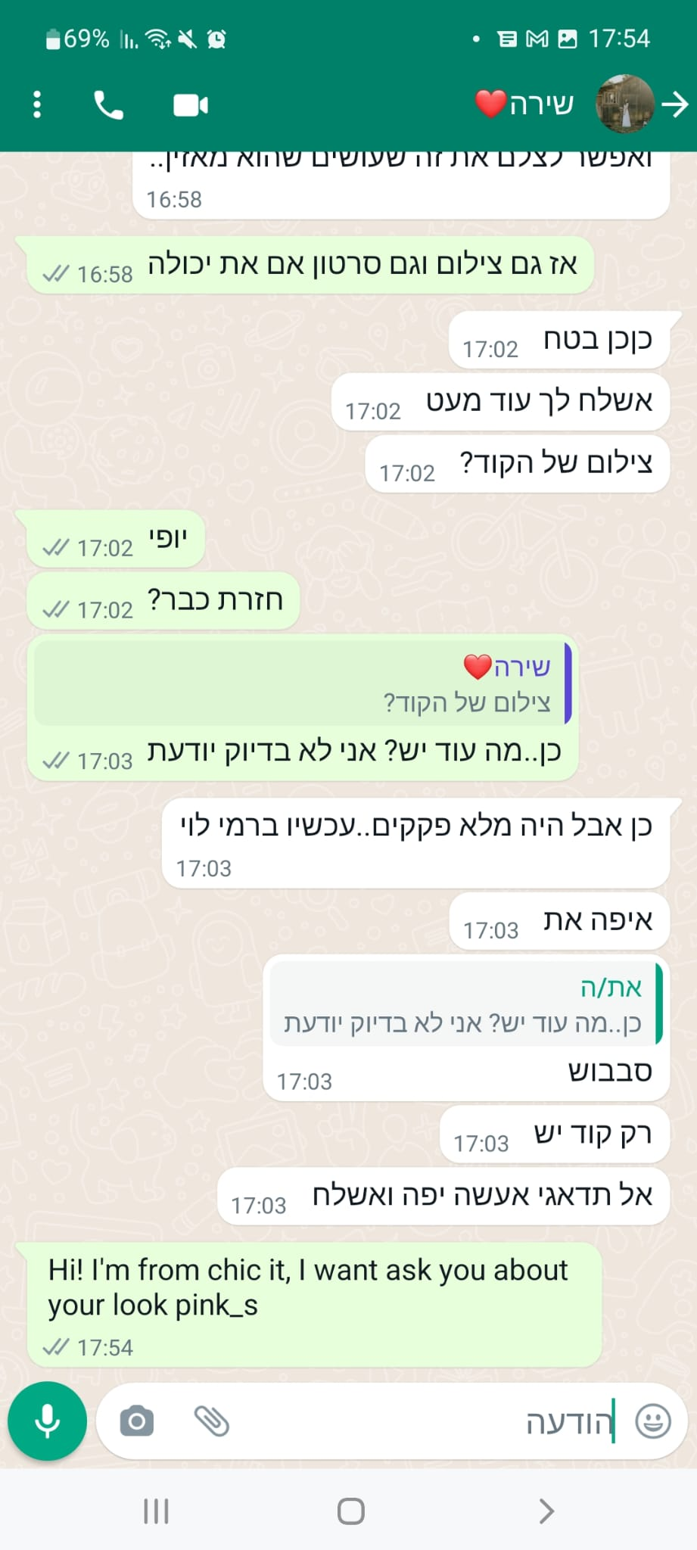
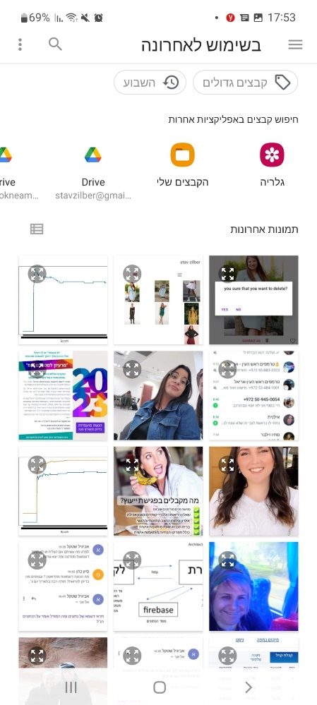
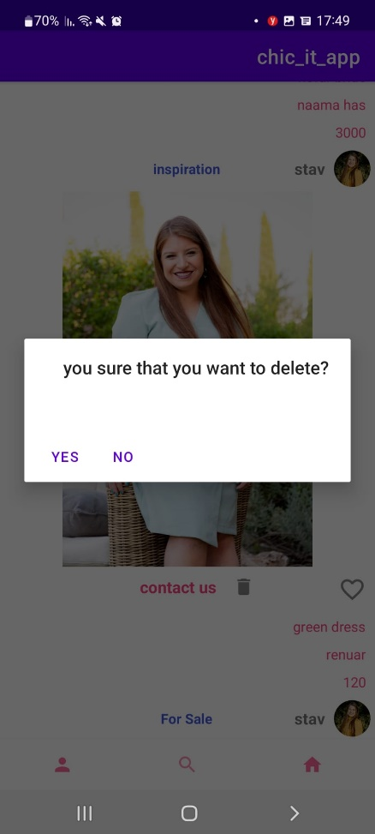
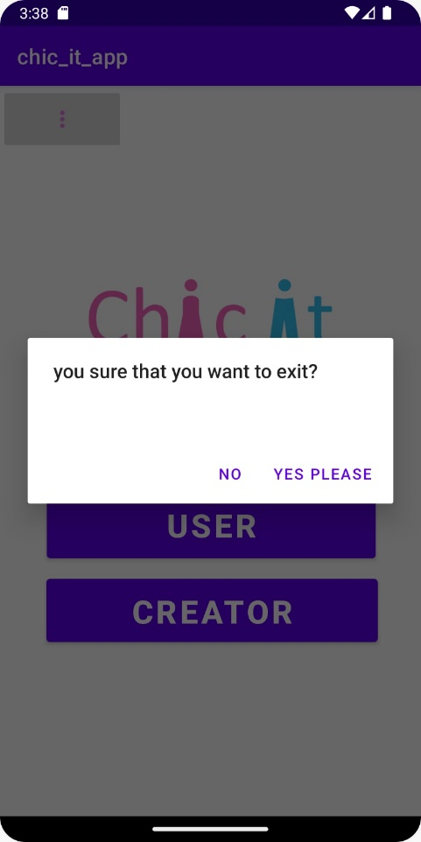
מרכיבי תצוגה נוספים:
מעבר למסכים אחרים בטלפון:
יצירת הודעה אוטומטית לוותצאפ למי שהעלה את הפוסט:
דיאלוגים:
מעבר לגלריה כאשר רוצים להעלות פוסט \ לעדכן תמונת פרופיל:
במחיקת פוסט:
ביציאה מהאפליקציה:

Slide 23
ציון פערים:
נתינת במה באפליקציה לעסקים קטנים ורשתות שתאפשר שיתופי פעולה בין העסקים למשתמשים. בנוסף נתינת הרשאה מיוחדת לסטייליסטים להעלות המלצות, להעביר ביקורת למשתמשים רשומים "ולמועדון הלקוחות" שלה - כשניסינו לחשוב איך לבצע את הרעיון, הבנו שהוא לא מספיק מבוסס ומפורט. הבנו שזה עוד מערכת שלמה שנרצה להשקיע בה מחשבה ותכנון קונספטואלי ונעדיף להשאיר את זה לפרויקט גמר.
אפשרות למשתמשים לעקוב אחר משתמשים אחרים, היסטוריית לוקים וארון לוקים – פיצ'רים שראינו אותם כטובים ומשפרים את האפליקציה אך לא הספקנו לממש.
עריכת תמונה לפני העלאתה לאפליקציה – ניסינו כמה ספריות הקשורות בנושא אך הן כבר לא עדכניות בתוכנה והעדפנו להשקיע את הזמן בדברים בתעדוף גבוה יותר.

Slide 24
קישור לגיטאב:
גיטאב של כל הקלאסים:
https://github.com/stavzilber21/chic_it_app
גיטאב של השרת:
https://github.com/stavzilber21/chic-it-server

